Slide 1

Arsénico
Salud Humana y Medio Ambiente

Slide 2

Introducción al Arsénico
Arsénico
Buen Elemento – Mal Química
Buen Elemento – Mala Química

Slide 3
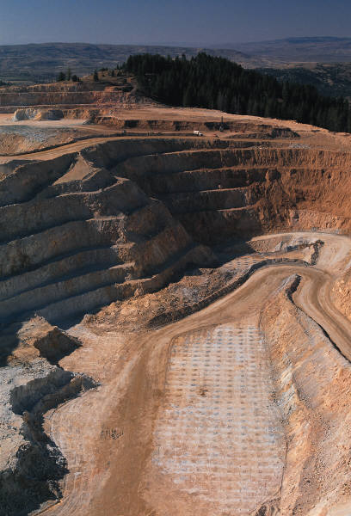
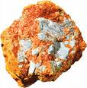
¿Que es el Arsénico?
El arsénico es un elemento que ocurre de forma natural en el medio ambiente.
Se combina con otros metales y substancias químicas para formar minerales.
Esta asociado con la extracción de otros metales como el cobre, la plata y el oro.

Slide 4

La Importancia de Estudiar el Arsénico
El arsénico se encuentra por todos lados.
No se puede destruir – es un elemento.
Tiene efectos tóxicos tanto a bajas como altas concentraciones.
El arsénico esta categorizado como un elemento carcinogénico para los humanos (causa cáncer).
La exposición al arsénico puede afectar a los niños – efectos tóxicos de por vida.

Slide 5
La Muchas Formas del Arsénico
As
Arsénico Inorgánico - No contiene carbón pero puede contener otros elementos como el oxigeno, cloro y sulfuro.
Arsénico orgánico - Contiene carbón y/o hidrogeno.
Arsénico Inorgánico
La forma venenosa (toxica)
Organic Arsenic
La forma no venenosa baja toxicidad)

Slide 6
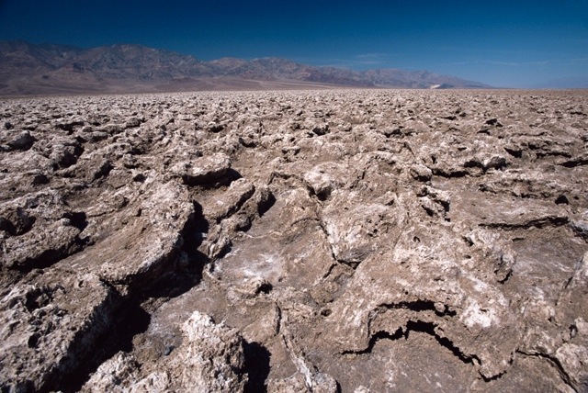
Arsénico Inorgánico
As
Fuente de arsénico en el agua superficial y subterránea.
Se encuentra en la minería y otros residuos industriales.
Ocurre de forma natural en los suelos y rocas.
También se usa como conservante de la madera (arseniato de cobre cromado) y tratamiento contra la leucemia (trióxido de arsénico).

Slide 7


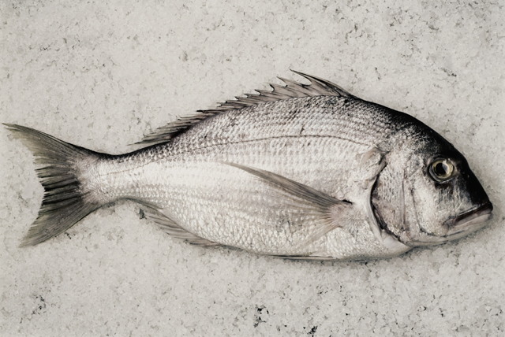
Arsénico Orgánico
As
Las bacterias, los hongos y algunas plantas convierten al arsénico inorgánico en compuestos orgánicos del arsénico.
Se encuentra presente en organismos vivos en cantidades variables:
  Animales
  Plantas
  Mariscos
  También se utiliza en plaguicidas/insecticidas (methanearsonate monosódico) y aditivo para la alimentacion de las aves de corral (3-Nitro).

Slide 8
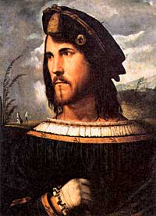


Toxicidad de Arsénico – Casos Internacionales Históricos De Envenenamiento por Arsénico
As
Borgias
Napoleon
Se puede ver en películas y libros
¡Algunos envenenamientos intencionales por arsenico bien conocidos!
Arsenico: sin olor, sin sabor y es potente.
El veneno mas conocido.

Slide 9
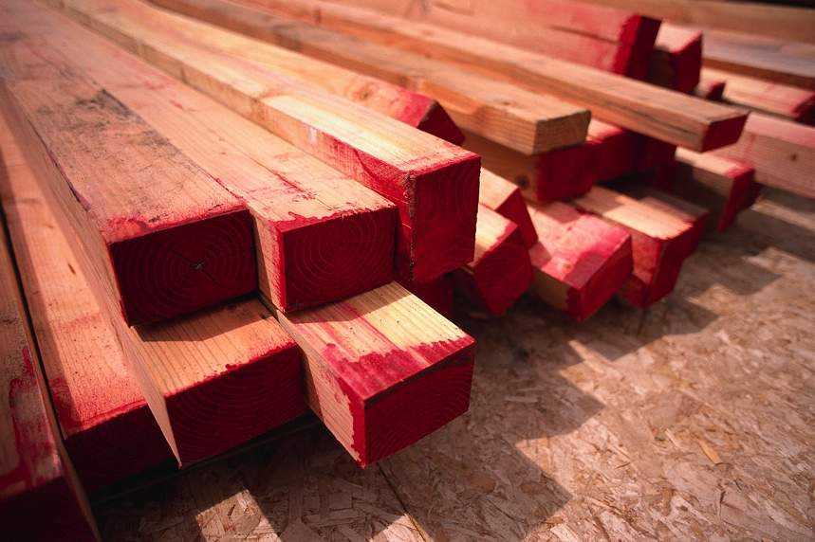
Usos del Arsénico
As
Usos Antiguamente
Usos Actualmente
Pigmentos – tintes
Medicinas – para infecciones
Curtir – pieles
Blanqueador de la piel
Conservante de la madera
Insecticida
Defoliante – acido cacodílico hace que las las plantas pierdan sus hojas
Semiconductor – arseniuro de galio
Medicina – el trióxido de arsénico es un tratamiento para la leucemia

Slide 10
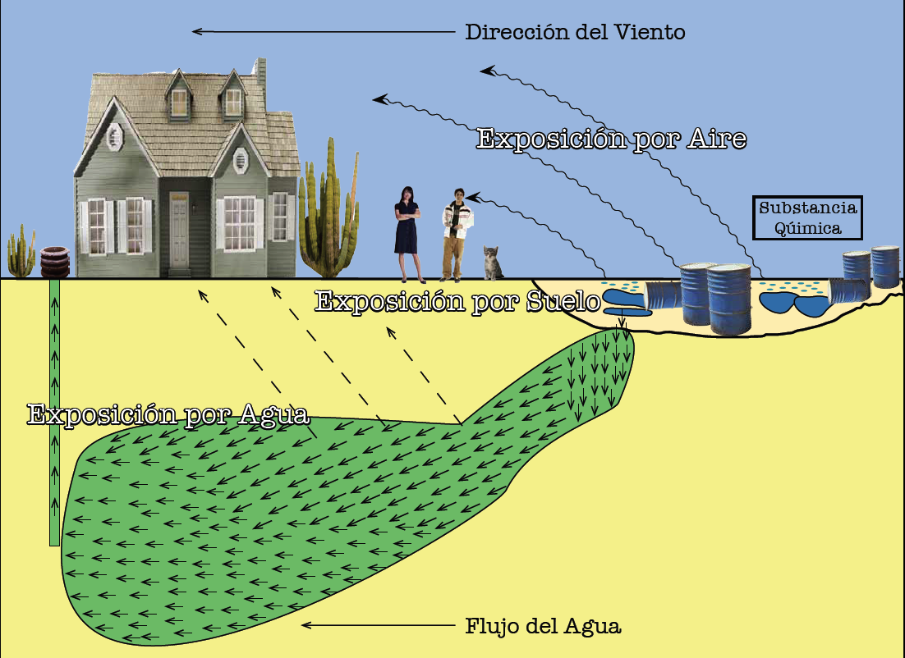
Vías de Exposición
As

Slide 11
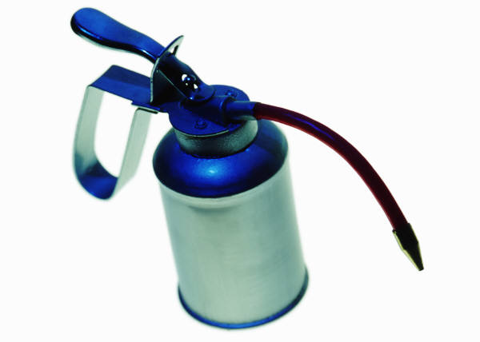
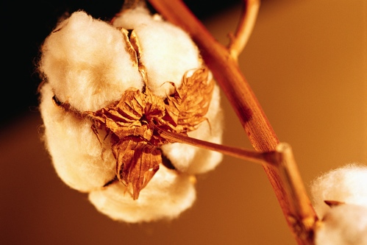
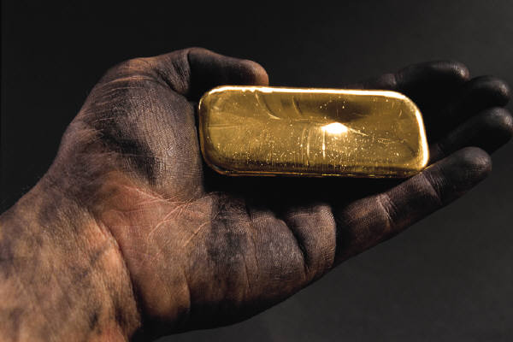
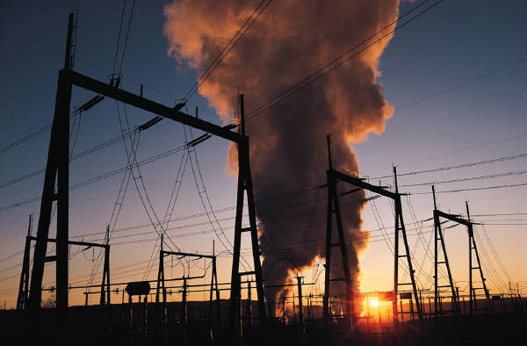
Fuentes de Exposición al Arsénico
As
Fuentes de exposicion:
  Aire
  Agua
  Comida
Se encuentra ampliamente en el medio ambiente:
  Pesticidas
  Industria
  Minerales/metales

Slide 12

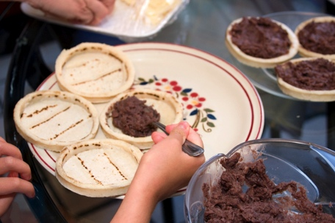

Vías de Exposición al Arsénico
As
Arsénico
Comida
Polvo
Forma Mixta
Forma Natural
Forma Soluble
en Agua
Agua
Rutas:
Tipos de Arsénico:

Slide 13

El Arsénico Ocurre Naturalmente en Nuestras Fuentes de Agua
As
La vía de exposición al arsénico mas común es a través del agua potable
Niveles Máximos Permisibles:
EE.UU.= 10 ppb
México 25 ppb

Slide 14

Toxicidad del Arsénico
¡Te puede enfermar!

Slide 15

¿Cuanto tiempo dura el Arsénico en el Cuerpo?
As
Dosis única (una sola vez)
Dosis diarias (semanas → años)
Se desecha en 1-3 días.
Principalmente por la orina.
Acumulada en:
  Huesos
  Pelo
  Uñas
  Órganos
  (no en grandes cantidades)
    Riñones
    Hígado

Slide 16

Envenenamiento por Arsénico: Efectos de Exposición a una Dosis Alta (Aguda)
As
Cansancio
Dolores de Estomago
Garganta seca – ronquera o dificultad para hablar
Vomito – con sangre
Diarrea
Dificultad para orinar – ardor
Convulsiones – movimiento y temblor rápido sin control
Delirio
Muerte
De una vez, no durante un periodo largo de tiempo

Slide 17
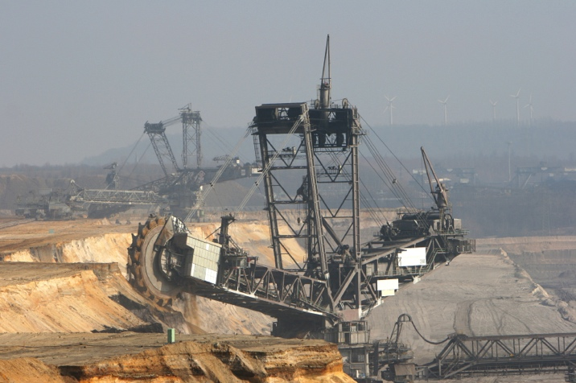
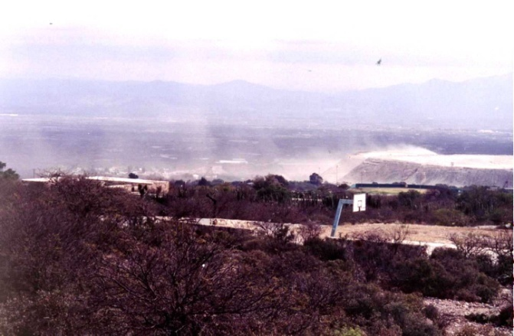
El Mayor Problema con el Arsénico: Exposición a Niveles Bajos por Mucho Tiempo (Crónica)
As
Ocupacional:
  Industrial
Ambiental:
  Beber agua – el gobierno regula los niveles de arsénico en el agua potable.
  Comida – mariscos, arroz, etc.
  Polvo – inhalación de partículas con arsénico.

Slide 18
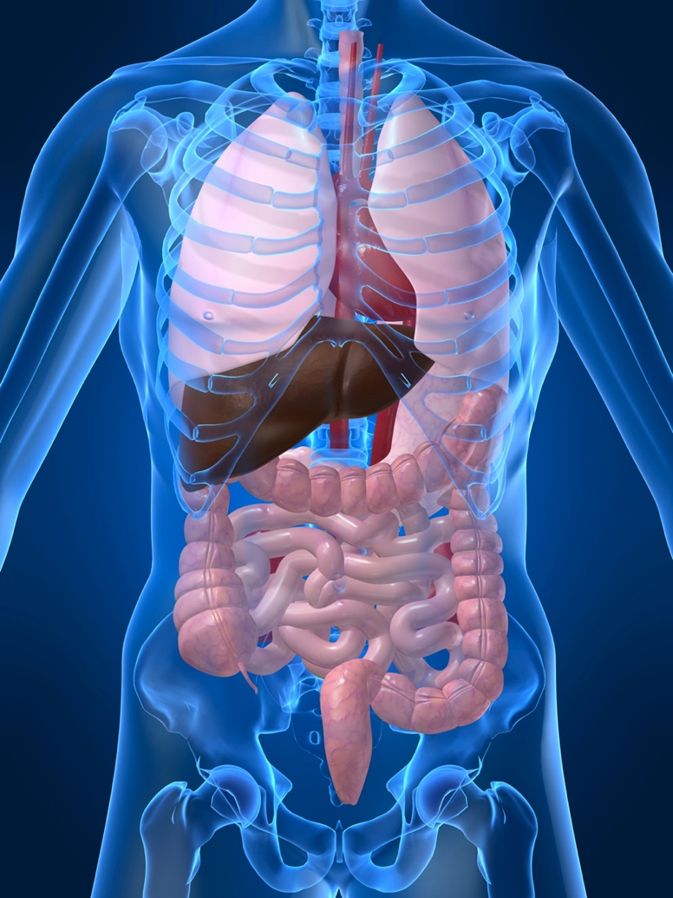
¿Cuánto es MUCHO Arsénico?
¿Que exposición a niveles bajos de arsénico por tiempo prologado es MALA?
Cáncer de la piel, piel gruesa, decoloración de la piel
Presión de sangre elevada, diabetes
Desarrollo de pulmones y corazón
Cáncer de vejiga, riñones e hígado

Slide 19

El Cuerpo Responde a las Diferentes Dosis de Arsénico
As
Muy enfermo,
se puede morir
100
Respuesta
50
Cáncer, defectos
congénitos, diabetes
Enfermo, perdida de peso,
lesiones cutáneas
0
Dosis Baja
(Ambiental)
Exposición de
Meses/Años
Dosis Media
Exposición de
Semanas
Dosis Alta
Poco Tiempo

Slide 20
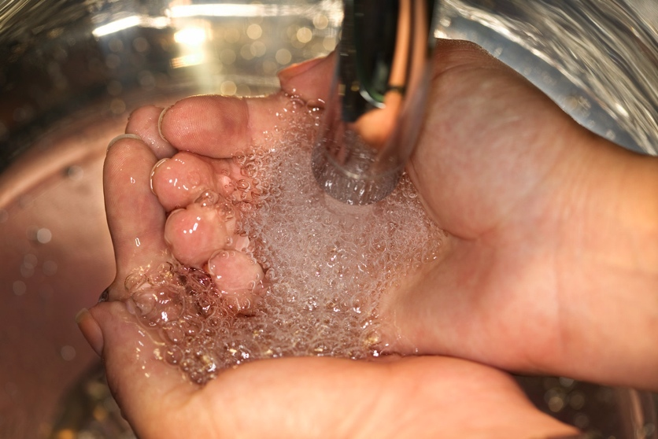
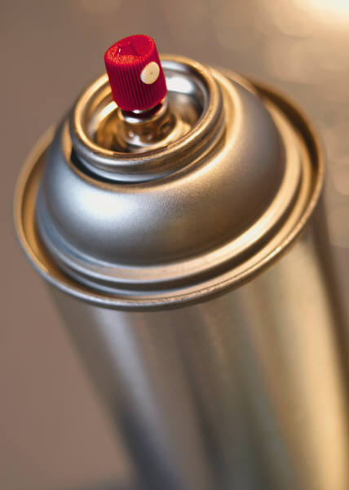

Como Puede Reducir la Exposición
As
Cambios de comportamiento:
  Lavarse las manos
Tecnologías de tratamiento:
  Medios de Adsorción y osmosis inversa
Técnicas de limpieza:
  Barrer y sacudir en húmedo
Opciones del Consumidor:
  Reducir el uso de pesticidas que contengan arsénico
  Desechar productos de madera tratados a presión
  Selección de comida

Slide 21
¿Estamos Seguros?
Contamiantes en el Medio Ambiente Que Contienen Arsenico
As
¿Que hará usted sobre este problema?

